Slide 1

9º ANO
GEOGRAFIA

Slide 2
Leia o texto.
Texto I
Relevo, clima e uso da terra na Europa e na Ásia
A ocupação do espaço geográfico é o resultado de uma interação constante entre as sociedades humanas e as condições oferecidas pela natureza. A Europa e a Ásia reúnem paisagens naturais extremamente diversas, e essa diversidade influencia diretamente a maneira como as populações ocupam o território e utilizam a terra. O relevo, o clima, a vegetação e a disponibilidade de água são elementos físico-naturais que condicionam, ainda hoje, onde as pessoas se fixam, quais atividades econômicas desenvolvem e como organizam o espaço geográfico.
Na Europa Ocidental, predominam áreas de planícies e planaltos de altitude moderada, com destaque para o clima temperado oceânico, caracterizado por temperaturas relativamente amenas e chuvas distribuídas ao longo do ano. Já no sul da Europa, destaca-se o clima mediterrâneo, marcado, em geral, por verões mais quentes e secos e invernos mais amenos e chuvosos. Essas condições físico-naturais, associadas a fatores históricos, econômicos e tecnológicos, contribuíram para diferentes formas de ocupação e uso da terra no continente. Já nas regiões montanhosas, como os Alpes e os Pireneus, o relevo acidentado dificulta a agricultura em larga escala e favorece atividades como o turismo associado às áreas montanhosas.

Slide 3
No norte do continente, países como Noruega, Suécia e Finlândia apresentam clima frio, com invernos rigorosos e presença de florestas boreais (taiga). Essas condições tornam a agricultura mais limitada e contribuem para a valorização de atividades ligadas aos recursos naturais e ao turismo associado às paisagens preservadas.
Na Ásia, a diversidade físico-natural é ainda maior. O Sul e o Sudeste Asiático, por exemplo, apresentam clima de monções, caracterizado pela alteração sazonal na direção dos ventos. Durante o verão, os ventos sopram predominantemente do oceano para o continente, transportam umidade e favorecem chuvas intensas; durante o inverno, sopram predominantemente do continente para o oceano, contribuindo para condições mais secas. Esse regime pluviométrico, associado à disponibilidade de água e à presença de planícies fluviais, favorece o desenvolvimento da agricultura, especialmente o cultivo de arroz irrigado em áreas associadas aos rios Ganges, na planície Indo-Gangética, e Mekong, no Sudeste Asiático, contribuindo para a concentração populacional.
Já a Ásia Central apresenta um cenário distinto, com clima marcado pela aridez e pela presença de estepes e desertos. Em áreas com pouca disponibilidade hídrica, a escassez de água limita a agricultura permanente e favorece atividades pastoris, praticadas tradicionalmente por povos da região.
Assim, observa-se que as características físico-naturais não determinam de forma rígida a ocupação humana, mas estabelecem condições que influenciam fortemente as escolhas econômicas e os padrões de uso da terra, seja pela agricultura, pela pecuária, pela exploração de recursos ou pela urbanização.
Referências:
TODA MATÉRIA. Europa. Disponível em: https://www.todamateria.com.br/eu/. Acesso em: 06 ago. 2026.
BRASIL ESCOLA. Monções. Disponível em: https://brasilescola.uol.com.br/geografia/moncoes.htm. Acesso em: 06 ago. 2026.
BRASIL ESCOLA. Ásia Central. Disponível em: https://brasilescola.uol.com.br/geografia/asia-central.htm. Acesso em: 06 ago. 2026.

Slide 4

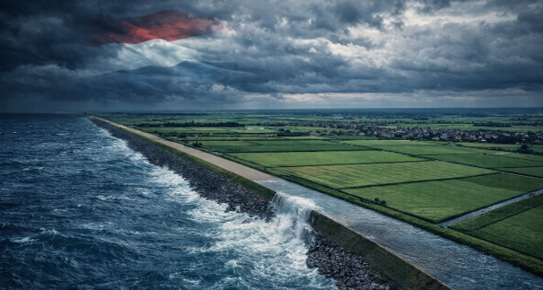
Os Pôlderes: a engenharia holandesa frente aos desafios climáticos
Um dos exemplos mais fascinantes de adaptação humana ao quadro físico-natural ocorre nos Países Baixos. Como cerca de 26% do território do país encontra-se abaixo do nível do mar, os holandeses desenvolveram a técnica dos pôlderes: áreas cercadas por diques onde a água é artificialmente removida para a conquista de terras e proteção das cidades.

Slide 5
No entanto, o sucesso dessa engenharia gerou novos desafios ambientais. A drenagem contínua pode provocar subsidência, isto é, o afundamento gradual do solo. Somada à elevação do nível do mar e ao aumento da ocorrência de chuvas intensas, essa subsidência amplia o risco de inundações. Por isso, a estratégia do país passou de “lutar contra a água” para “conviver com a água”. Medidas como as adotadas pelo programa “Room for the River” (Espaço para o Rio) ampliam a capacidade dos rios durante períodos de cheia, por meio do recuo de diques, da criação de canais de inundação e do rebaixamento de planícies aluviais. Essas estratégias mostram que a adaptação territorial pode combinar proteção contra enchentes, planejamento espacial e convivência mais segura com a dinâmica das águas.
Disponível em: https://clickpetroleoegas.com.br/holanda-polders-subsidencia-elevacao-nivel-mar-dsca00/. Acesso em: 06 ago. 2026. Adaptado.

Slide 6


1. Everest (2015)
SINOPSE: Classificação: 12 anos.
O filme acompanha duas expedições distintas ao Monte Everest, a montanha mais alta do mundo, situada na cordilheira do Himalaia, na Ásia. A narrativa apresenta os desafios extremos impostos pela altitude, pelo relevo acidentado, pelo frio intenso e pelas condições climáticas severas, mostrando como as características físico-naturais do planeta condicionam — e, muitas vezes, limitam — a ocupação humana e a exploração de espaços de alta montanha.

Slide 7

1. De acordo com o box “Para saber mais!”, a técnica dos pôlderes, utilizada historicamente nos Países Baixos, demonstra que a
(A) força oceânica impede a construção de obras de grande porte na zona costeira.
(B) engenharia transformou o espaço, mas acabou criando novos riscos ambientais.
(C) modernização tecnológica anulou os severos impactos do clima úmido litorâneo.
(D) sociedade abandonou de vez as terras baixas por causa do afundamento do solo.
2. Explique como o relevo e o clima influenciam o uso da terra na Europa Ocidental e nas regiões montanhosas (Alpes e Pireneus).
3. Por que as planícies dos rios Ganges e Mekong apresentam altas densidades populacionais?

Slide 8
4. A escassez de água e o clima árido na Ásia Central favoreceram historicamente o
(A) desenvolvimento intenso da agricultura comercial irrigada.
(B) aproveitamento hidrelétrico de seus grandes rios perenes.
(C) abandono imediato das vastas áreas de desertos secos.
(D) pastoreio tradicional praticado por povos da região.
5. Compare a influência das características físico-naturais no uso da terra no norte da Europa e na Ásia Central.

Slide 9
Leia o texto.
Texto II
Oceania: diversidade natural e desafios da ocupação humana
A Oceania apresenta características naturais marcadas por contrastes geológicos e climáticos que influenciam diretamente o uso da terra. O continente reúne a Austrália, que concentra a maior parcela de sua área terrestre, a Nova Zelândia e milhares de ilhas do Pacífico, distribuídas em regiões como Micronésia, Melanésia e Polinésia. Essas áreas possuem origens geológicas distintas: enquanto a Austrália apresenta terrenos antigos, estáveis e desgastados, muitas ilhas do Pacífico e a Nova Zelândia estão situadas no Círculo de Fogo do Pacífico, apresentando relevo montanhoso, vulcões ativos e intensa atividade tectônica.
Na Austrália, a ocupação humana é fortemente condicionada pelo clima e pelo relevo. A presença da Cordilheira Australiana, na porção leste, funciona como uma barreira para os ventos úmidos do Oceano Pacífico, o que, somado à grande distância do interior em relação aos oceanos, contribui para a formação de extensos desertos e áreas semiáridas no interior do país. Por essa razão, a maior parte da população concentra-se no litoral, enquanto em áreas do interior, destacam-se atividades como mineração em larga escala (ferro, carvão e ouro) e a pecuária extensiva, aproveitando os terrenos planos dos planaltos e das planícies. A imensidão árida e os solos avermelhados são as marcas visuais mais fortes desse interior, cenário de formações geológicas antigas e de grande atração turística.

Slide 10
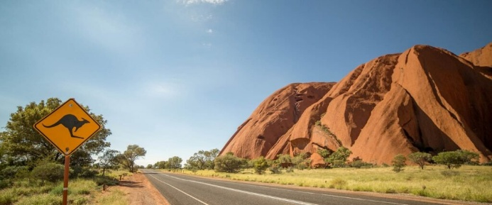
Estrada para o Uluru, imenso monólito no Parque Nacional Uluru-Kata Tjuta, na paisagem semiárida do Outback australiano.

Slide 11
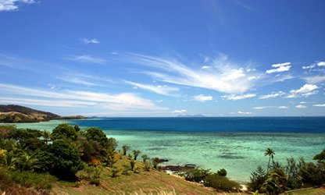
A hidrografia do continente também reflete essas condições naturais. Na Austrália, muitos rios são temporários ou apresentam baixo volume de água durante parte do ano, o que dificulta a navegação. Entre os principais rios destacam-se Murray e Darling, fundamentais para a irrigação agrícola no sudeste do país. Já nas ilhas menores, a escassez de rios perenes exige estratégias criativas de armazenamento de água da chuva para o consumo humano e a agricultura de subsistência, evidenciando como a disponibilidade hídrica limita ou potencializa o uso do solo.
Além disso, a grande extensão latitudinal da Oceania permite a ocorrência de formações vegetais variadas. Nas áreas de clima tropical e equatorial, como em Papua-Nova Guiné, as florestas densas favorecem o extrativismo e o turismo, mas dificultam a urbanização. Essas áreas litorâneas, onde a exuberante floresta tropical encontra o oceano, ilustram bem a beleza natural que atrai visitantes, ao mesmo tempo que revelam os obstáculos naturais para a expansão das cidades e da infraestrutura.
Litoral de Papua-Nova Guiné – Oceania

Slide 12
Nas áreas de clima mediterrâneo da Austrália e nas áreas de clima temperado da Austrália e da Nova Zelândia, a vegetação original deu lugar a extensas áreas de cultivo e pastagens. Esse mosaico vegetal é o resultado da adaptação das atividades econômicas aos diferentes domínios climáticos, desde as savanas e estepes até as florestas de altitude.
Por fim, a Nova Zelândia destaca-se por um relevo montanhoso e vulcânico, com litoral recortado por fiordes e penínsulas. O uso da terra no país é marcado por uma agropecuária altamente produtiva e tecnológica, aproveitando os solos férteis e o clima úmido. Assim, a Oceania revela como a estabilidade geológica da Austrália e a intensa atividade vulcânica da Nova Zelândia e de várias ilhas do Pacífico criam diferentes formas de viver e produzir, onde a inovação tecnológica muitas vezes é necessária para superar as limitações impostas pelo isolamento geográfico e pelas condições naturais extremas.
Disponível em: https://geographia.com.br/quadro-fisico-da-oceania/. Acesso em: 06 ago. 2026. Adaptado.

Slide 13
.
Círculo de Fogo do Pacífico e a Oceania
O Círculo de Fogo do Pacífico, também chamado de Anel de Fogo, é uma faixa em forma de ferradura que acompanha as bordas do Oceano Pacífico, estendendo-se por cerca de 40 mil quilômetros, desde a Cordilheira dos Andes, passando pela costa oeste das Américas, até o Japão, o Sudeste Asiático e a Nova Zelândia. Essa região concentra grande parte da atividade sísmica e vulcânica do planeta. Cerca de 90% dos terremotos do mundo ocorrem no chamado Anel de Fogo do Pacífico.

Slide 14
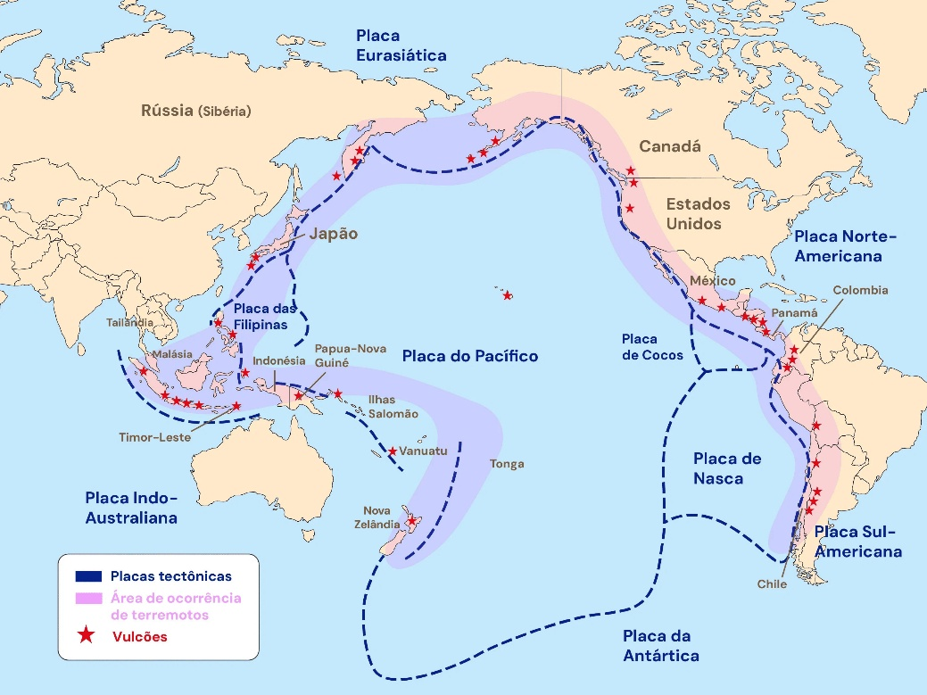
.
Disponível em: https://abre.ai/sajh. Acesso em: 06 ago. 2026.

Slide 15
.
Essa intensa atividade geológica está diretamente relacionada à ocupação humana em partes da Oceania. A Nova Zelândia e diversas ilhas da Melanésia e da Polinésia, como Papua-Nova Guiné e Vanuatu, estão associadas a essa faixa de intensa atividade tectônica, o que significa que suas populações convivem com riscos permanentes de terremotos, erupções vulcânicas e tsunamis. Ao mesmo tempo, o solo vulcânico costuma ser muito fértil, favorecendo a agricultura em algumas dessas áreas, o que explica por que, apesar dos riscos, muitas comunidades permanecem estabelecidas nessas regiões há séculos.
Disponível em: https://exame.com/mundo/o-que-e-o-circulo-de-fogo-que-concentra-90-dos-terremotos-do-planeta/. Acesso em: 06 ago. 2026. Adaptado.

Slide 16

2. Austrália (2008)
SINOPSE:
Classificação: 12 anos.
Ambientado nos anos 1930, o filme percorre diferentes paisagens do território australiano, do norte ao interior do país, permitindo observar as características do Outback, as grandes distâncias, os ambientes de ocupação rarefeita e as atividades relacionadas à criação de gado. A narrativa evidencia como o clima árido, o relevo plano e a escassez hídrica do interior australiano influenciam diretamente os padrões de ocupação humana e os usos da terra no continente.

Slide 17
6. Explique por que a maior parte da população australiana se concentra no litoral.
7. Como o Círculo de Fogo do Pacífico influencia a ocupação humana em partes da Oceania?
8. O interior da Austrália, conhecido como Outback, apresenta usos da terra relacionados principalmente
(A) à mineração e à pecuária extensiva em áreas de ocupação mais dispersa.
(B) à agricultura intensiva baseada na elevada disponibilidade de água.
(C) ao cultivo predominante de arroz nas extensas planícies fluviais.
(D) à concentração de grandes áreas urbanas e industriais.

Slide 18
9. O solo vulcânico da Nova Zelândia e de ilhas como Vanuatu favorece a agricultura, apesar dos riscos associados a terremotos e erupções, porque ele
(A) impede a erosão pluviométrica pela forte compactação dos tremores.
(B) pode apresentar elevada fertilidade natural, favorecendo os cultivos.
(C) elimina pragas agrícolas de modo natural pelas altas temperaturas.
(D) funciona como sistema de irrigação por meio da lava vulcânica.
10. De acordo com o Texto II, os rios Murray e Darling são importantes para a Austrália porque
(A) abastecem as áreas desérticas localizadas no norte da Austrália.
(B) conectam o interior australiano às principais ilhas da Oceania.
(C) permitem intensa navegação em todo o território australiano.
(D) favorecem a irrigação agrícola na região sudeste do país.

Slide 19

Leia o texto.
Texto III
Desenvolvimento industrial e tecnológico na Europa, Ásia e Oceania
O desenvolvimento industrial e tecnológico está concentrado em determinadas regiões do mundo, onde há investimentos em infraestrutura, educação, pesquisa científica, disponibilidade de energia e acesso a recursos naturais. Na Europa, na Ásia e na Oceania, esses fatores contribuíram para a formação de importantes centros industriais e tecnológicos.
Na Europa, destacam-se países como Alemanha, França, Reino Unido e Itália, que possuem indústrias modernas voltadas para os setores automobilístico, farmacêutico, químico, eletrônico e aeroespacial. A Alemanha é considerada uma das maiores potências industriais do mundo, destacando-se pela produção de automóveis, máquinas e equipamentos de alta tecnologia. Muitos desses países utilizam diferentes fontes de energia, como gás natural, energia nuclear, hidrelétrica, eólica e solar, buscando ampliar o uso de fontes renováveis para reduzir a emissão de gases poluentes.
Prof.ª Meiriele Malta Neves
Colégio Estadual Gabriel José de Moura – Santa Fé de Goiás.

Slide 20
Na Ásia, países como China, Japão, Coreia do Sul e Índia apresentam grande desenvolvimento industrial e tecnológico. A China é atualmente uma das maiores produtoras de bens industrializados do planeta, fabricando desde produtos eletrônicos até máquinas e veículos. O Japão e a Coreia do Sul são reconhecidos pelo avanço tecnológico, especialmente nas áreas de robótica, informática, telecomunicações e produção de equipamentos eletrônicos. Esses países dependem tanto de recursos naturais próprios quanto da importação de matérias-primas e de fontes de energia, como petróleo e gás natural, para manter suas indústrias funcionando.
Na Oceania, a Austrália é o principal destaque econômico. O país possui importantes reservas minerais, como minério de ferro, carvão mineral, ouro e bauxita, que abastecem tanto sua indústria quanto mercados internacionais. Além disso, investe no desenvolvimento de tecnologias relacionadas à mineração, agricultura e produção de energia limpa, especialmente por meio da energia solar e eólica.
Os recursos naturais são fundamentais para o desenvolvimento industrial, pois fornecem matérias-primas para a fabricação de produtos e fontes de energia para o funcionamento das fábricas. Entretanto, o crescimento industrial também traz desafios ambientais, como a exploração excessiva dos recursos naturais, a poluição e as mudanças climáticas. Por isso, muitos países têm investido em tecnologias mais sustentáveis e em fontes de energia renováveis para garantir o desenvolvimento econômico com menor impacto ambiental.
Assim, compreender a relação entre desenvolvimento industrial, tecnologia, recursos naturais e energia permite entender por que algumas regiões concentram maior produção industrial e quais são os desafios para promover um crescimento sustentável.
Elaborado para fins didáticos.

Slide 21

3. Megafábricas (Megafactories)
SINOPSE:
Classificação: 10 anos.
Série documental do National Geographic que apresenta os bastidores de grandes fábricas e os processos de fabricação de diferentes produtos. Os episódios evidenciam o uso de máquinas, automação, engenharia, organização produtiva e infraestrutura, permitindo discutir como tecnologia, conhecimento técnico e investimentos se articulam na formação e no funcionamento de polos industriais.

Slide 22

4. A Batalha das Correntes (The Current War, 2017)
SINOPSE:
Classificação: 12 anos.
Drama histórico que retrata a disputa entre Thomas Edison e George Westinghouse pela definição do sistema de distribuição de energia elétrica no final do século XIX, com Nikola Tesla associado ao desenvolvimento da corrente alternada ao lado de Westinghouse. O filme contextualiza a importância das fontes de energia e da infraestrutura para o desenvolvimento industrial e tecnológico, mostrando como o acesso à energia é fator determinante para a localização e o crescimento dos polos produtivos.

Slide 23
11. De acordo com o texto, a Alemanha e a China são consideradas grandes potências no cenário global, destacando-se na produção de veículos, máquinas e equipamentos. Explique quais fatores fundamentais contribuíram para que esses e outros países formassem importantes centros industriais e tecnológicos.
12. O Japão e a Coreia do Sul possuem forte desenvolvimento tecnológico mesmo dependendo da importação de parte das matérias-primas e das fontes de energia. O que isso demonstra sobre a formação de um polo industrial e tecnológico?
13. De acordo com o Texto III, a ampliação do uso de fontes renováveis, como a solar e a eólica, pode contribuir para o desenvolvimento industrial porque
(A) diversifica o abastecimento de energia e pode reduzir a dependência de combustíveis fósseis.
(B) elimina completamente os impactos ambientais gerados pela produção industrial.
(C) dispensa investimentos em infraestrutura, pesquisa e tecnologia.
(D) torna desnecessário o uso de matérias-primas pelas indústrias.

Slide 24
14. Uma empresa pretende instalar uma fábrica de equipamentos eletrônicos e procura um país com elevado desenvolvimento tecnológico e destaque nas áreas de robótica, informática e produção de equipamentos eletrônicos. Qual país atende melhor a essas características?
(A) Austrália.
(B) Japão.
(C) Índia.
(D) Itália.
15. O setor mineral possui grande importância para a economia australiana. Ao mesmo tempo, o país tem ampliado os investimentos em fontes de energia renováveis. Essa combinação pode indicar uma busca por
(A) manter o uso exclusivo do carvão para gerar energia sustentável.
(B) paralisar o setor tecnológico devido à dependência das exportações.
(C) conciliar a exploração mineral com alternativas de menor impacto ambiental.
(D) substituir definitivamente a mineração pela expansão do agronegócio limpo.

Slide 25

Leia o texto.
Texto IV
A China avança rapidamente na produção de semicondutores (chips), componentes essenciais para celulares, carros elétricos, inteligência artificial e supercomputadores. Até poucos anos atrás, o país dependia fortemente da importação de chips sofisticados. Hoje, por meio de investimentos bilionários do governo, da formação de milhares de engenheiros e da construção de grandes polos industriais, a China busca ampliar sua capacidade de produzir internamente diferentes tipos de chips, desde o projeto até etapas avançadas de fabricação.
Esse avanço não ocorre sem dificuldades. Restrições ao acesso a tecnologias estrangeiras levaram o país a reforçar sua própria indústria, adotando medidas relacionadas ao controle de minerais estratégicos e ampliando investimentos nacionais no setor. Empresas como a Huawei já conseguem produzir smartphones com chips fabricados no próprio país, algo que surpreendeu parte dos especialistas pela velocidade do progresso alcançado.
A corrida global pelos semicondutores e o protagonismo da Ásia
Disponível em: https://abre.ai/piZO. Acesso em: 18 mar. 2026. Adaptado.

Slide 26
Diante desse cenário, países da Ásia e da Europa também estão mudando suas estratégias. Japão, Coreia do Sul, Taiwan e Índia oferecem benefícios fiscais e criam políticas para atrair empresas de tecnologia e reduzir a dependência de fornecedores externos. A Europa, por sua vez, tenta recuperar espaço no setor por meio de investimentos em pesquisa, inovação e desenvolvimento industrial. Nesse contexto, a Austrália ganha importância como fornecedora de minerais críticos utilizados na produção de equipamentos tecnológicos e produtos industriais estratégicos.
A disputa por semicondutores deixou de ser apenas uma questão comercial para tornar-se uma questão de segurança e poder. Esse processo reorganiza a localização de investimentos, fábricas, centros de pesquisa e fornecedores estratégicos, modificando a organização do espaço geográfico mundial. A produção mundial de chips começa a se reorganizar em grupos de países com interesses distintos, afetando preços, abastecimento e o ritmo de desenvolvimento de novas tecnologias em todo o mundo.
Disponível em: https://www.ihu.unisinos.br/categorias/660683-corrida-global-por-chips-redefine-economia-tecnologia-e-poder-no-seculo-xxi. Acesso em: 06 ago. 2026. Adaptado.

Slide 27
Terras raras: elementos estratégicos para a tecnologia As chamadas terras raras são um grupo formado por 17 elementos químicos. Elas são utilizadas na fabricação de diversos produtos tecnológicos, como smartphones, computadores, carros elétricos, turbinas eólicas e motores elétricos. Por isso, esses elementos são considerados estratégicos para a indústria e para o desenvolvimento de novas tecnologias. Para serem utilizados, os elementos de terras raras precisam ser extraídos de minérios e passar por etapas de separação e processamento. A China possui grande destaque nessas atividades e ocupa uma posição importante na produção mundial. Países como Japão e Coreia do Sul também utilizam esses elementos em suas indústrias tecnológicas. A Austrália, por sua vez, destaca-se pela produção de minerais importantes para diferentes setores industriais. O domínio dessas etapas é estratégico porque muitos equipamentos modernos dependem das terras raras. Assim, países que possuem capacidade de extrair, processar ou utilizar esses elementos ganham importância nas cadeias de produção de tecnologias avançadas.

Slide 28
Entretanto, a extração e o processamento das terras raras também podem provocar impactos ambientais, como a geração de resíduos e a contaminação do solo e da água. Por isso, um dos desafios atuais é ampliar a produção de tecnologias sem aumentar os danos ao meio ambiente e às populações das áreas onde esses recursos são explorados.
Referências:
AGÊNCIA NACIONAL DE MINERAÇÃO (ANM). Minerais Críticos e Estratégicos. Disponível em: https://www.gov.br/anm/pt-br/acesso-a-informacao/perguntas-frequentes/minerais-criticos-e-estrategicos. Acesso em: 19 ago. 2026.
BRASIL. Ministério de Minas e Energia (MME). Estratégia Nacional de Terras Raras. Disponível em: https://www.gov.br/mme/pt-br/assuntos/noticias/2023-2026/estudo-liderado-pelo-mme-abre-caminho-para-estrategia-nacional-que-transforme-potencial-das-terras-raras-em-desenvolvimento-e-reindustrializacao/ENTR_Apresentao_LanamentoMME_CEBRIVALLYA_JUN_2026VF.pdf. Acesso em: 19 ago. 2026.

Slide 29
16. Por que as terras raras são consideradas elementos estratégicos?
17. No contexto da disputa global pela produção de semicondutores, a Austrália ganha importância estratégica porque ela
(A) fornece minerais críticos utilizados em cadeias industriais e tecnológicas.
(B) concentra a maior parte da fabricação mundial de semicondutores avançados.
(C) utiliza principalmente seus próprios recursos minerais na fabricação de smartphones.
(D) tornou-se um dos principais centros mundiais de processamento de chips avançados.
18. Explique como a disputa global pela produção de semicondutores está reorganizando o espaço geográfico mundial.

Slide 30
19. O destaque da China nas etapas de separação e processamento das terras raras contribui para
(A) tornar desnecessário o uso de matérias-primas na produção tecnológica.
(B) impedir o desenvolvimento tecnológico de outros países industrializados.
(C) ampliar a importância estratégica do país nas cadeias de produção tecnológica.
(D) eliminar os impactos ambientais relacionados à exploração desses elementos.
20. De acordo com o Texto IV, para enfrentar o rápido avanço da China na produção de chips, países como Japão, Coreia do Sul e Índia mudaram suas estratégias buscando
(A) paralisar a inovação industrial e focar somente no setor agrícola.
(B) proibir a instalação de empresas estrangeiras em seus territórios.
(C) importar todos os chips avançados para evitar a poluição nacional.
(D) atrair empresas de tecnologia por meio da concessão de benefícios fiscais.

Slide 31
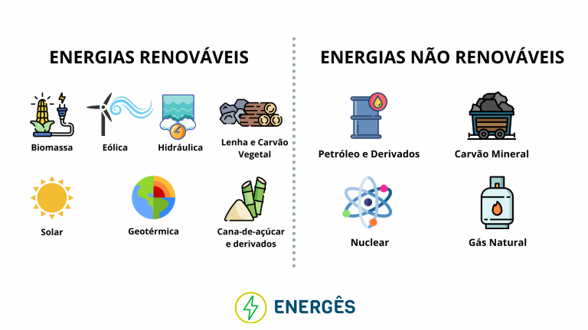
Leia o texto.
Texto V
Fontes de energia
As fontes de energia são recursos utilizados pelas sociedades humanas para obter energia destinada a diferentes usos. Essa energia é essencial para atividades cotidianas, como movimentar veículos, aquecer ambientes e produzir eletricidade para inúmeros usos.
De acordo com sua disponibilidade e forma de utilização, as fontes de energia podem ser classificadas em renováveis ou não renováveis.
Disponível em: https://abre.ai/nw7S. Acesso em: 14 ago. 2026.
Renováveis:
São aquelas que se baseiam em processos naturais que se renovam continuamente, podendo ser aproveitadas pelo ser humano de forma sustentável, sem esgotamento definitivo. Entretanto, seu uso também pode provocar impactos ambientais e sociais, dependendo da forma e da escala de sua exploração.

Slide 32
Exemplos:
• Biocombustíveis e resíduos: obtidos da queima ou transformação de matéria orgânica para produzir calor, eletricidade e combustíveis.
• Energia hidrelétrica: gerada a partir do aproveitamento do movimento das águas.
• Energia solar: captada por placas fotovoltaicas.
• Energia eólica: produzida pela força dos ventos.
• Energia geotérmica: obtida do calor interno da Terra.
Não Renováveis:
São fontes baseadas em recursos naturais finitos ou esgotáveis. Para a maioria delas, a reposição na natureza é muito lenta e ocorre ao longo de milhões de anos. Por isso, não são repostas na mesma velocidade em que são consumidas.
Exemplos:
• Petróleo: combustível fóssil do qual são obtidos derivados como gasolina, diesel e querosene.
• Carvão mineral: combustível fóssil utilizado, entre outras finalidades, na geração de energia em usinas termelétricas.
• Gás natural: combustível fóssil utilizado em indústrias, residências e usinas termelétricas.

Slide 33
• Nuclear: utiliza principalmente o urânio como combustível e apresenta baixas emissões de CO₂ durante a geração de eletricidade, embora produza resíduos radioativos.
O uso dos combustíveis fósseis pode provocar diferentes impactos ambientais. Sua queima libera gases de efeito estufa, como o dióxido de carbono (CO₂), contribuindo para o aquecimento global e as mudanças climáticas. Além disso, a extração, o transporte e a queima desses combustíveis podem provocar diferentes formas de poluição ambiental.
Agora que entendemos a diferença entre fontes de energia renováveis e não renováveis, o gráfico a seguir mostra sua distribuição no consumo global. A matriz energética mundial 2023 revela a predominância de fontes não renováveis, como petróleo e derivados (30,2%), carvão mineral (27,8%) e gás natural (22,7%), evidenciando a dependência de combustíveis fósseis e seus impactos ambientais. A energia nuclear representa cerca de 4,7% do consumo global. Já as fontes renováveis, como biocombustíveis e resíduos (8,8%) e energia hidráulica (2,4%), ainda representam uma parcela menor, destacando a necessidade de maior transição para alternativas mais sustentáveis.

Slide 34
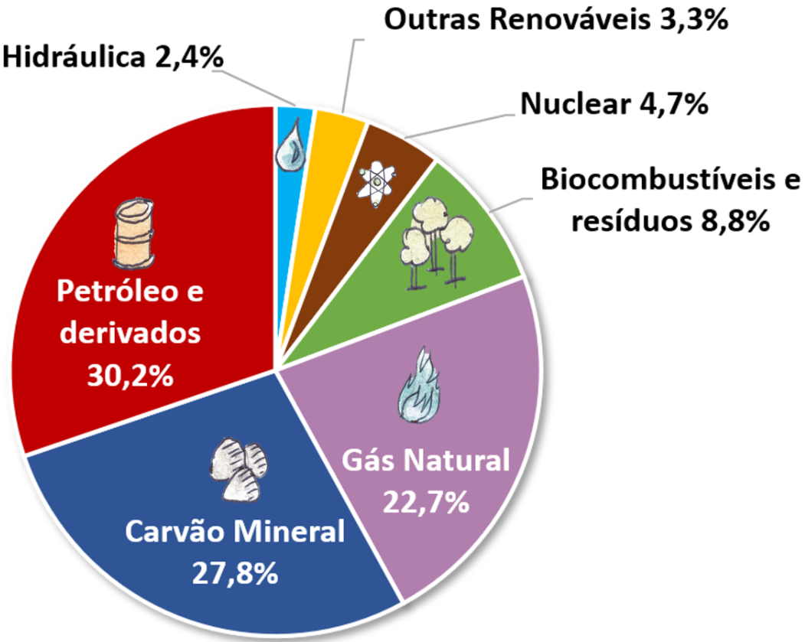
Matriz Energética
Disponível em: https://www.epe.gov.br/pt/abcdenergia/matriz-energetica-e-eletrica. Acesso em: 12 ago. 2026.
O uso das diferentes fontes de energia está associado a impactos ambientais distintos, que variam conforme a fonte utilizada, a tecnologia empregada e as características dos territórios onde os recursos são explorados.
Disponível em: https://www.epe.gov.br/pt/abcdenergia/fontes-de-energia. Acesso em: 12 ago. 2026. Adaptado.

Slide 35
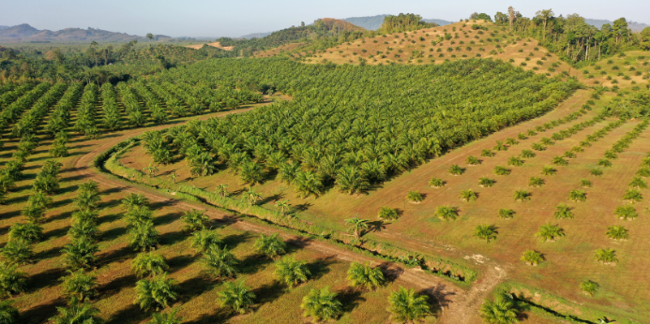
O Sudeste Asiático e o Dilema do Óleo de Palma
O óleo de palma é utilizado em alimentos, produtos de higiene, cosméticos e biocombustíveis. Sua produção tem grande importância econômica para países do Sudeste Asiático, especialmente a Indonésia e a Malásia, que são responsáveis por cerca de 85% de toda a produção global desse recurso. Entretanto, a expansão de plantações de palma pode pressionar florestas, áreas de alta biodiversidade e territórios ocupados por comunidades locais.
Um dos problemas mais graves ocorre quando áreas de turfeiras são drenadas para a implantação de plantações. Turfeiras são áreas úmidas com grande quantidade de matéria orgânica acumulada no solo. Elas armazenam carbono, contribuem para a regulação da água e abrigam biodiversidade.

Slide 36
Quando são drenadas ou queimadas, podem liberar gases de efeito estufa, degradar o solo e aumentar o risco de incêndios.
O desafio consiste em conciliar a produção econômica com a proteção ambiental e o respeito aos direitos das populações que vivem no território. Entre as medidas necessárias estão evitar o desmatamento e a drenagem de turfeiras, recuperar áreas degradadas, fiscalizar a origem da produção, adotar certificações socioambientais confiáveis e ampliar a participação das comunidades nas decisões sobre o uso da terra.
Disponível em: https://eos.com/blog/palm-oil-malaysia-indonesia-thailand/. Acesso em: 07 ago. 2026. Adaptado.

Slide 37
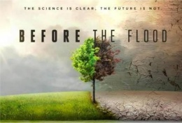
5. Antes que seja tarde (Before the Flood, 2016)
SINOPSE:
Classificação: 10 anos.
Documentário narrado por Leonardo DiCaprio que percorre o mundo mostrando os efeitos das mudanças climáticas e as soluções possíveis para enfrentá-las. O filme aborda a transição energética em países europeus e asiáticos, a preservação de ecossistemas, os impactos das fontes de energia fósseis e os desafios da sustentabilidade global, conectando-se diretamente à discussão sobre matriz energética e degradação ambiental.

Slide 38

6. Cowspiracy: O Segredo da Sustentabilidade (2014)
SINOPSE:
Classificação: 14 anos.
Documentário que investiga os impactos ambientais da agropecuária, abordando temas como uso da terra, desmatamento, consumo de água e emissões de gases de efeito estufa. O filme permite discutir como diferentes formas de produção e consumo podem gerar impactos ambientais e como práticas mais sustentáveis podem contribuir para reduzir as pressões sobre os recursos naturais.

Slide 39
21. Com base nas classificações de energia apresentadas no Texto V, um grupo formado por fontes de energia renováveis engloba:
(A) Biocombustíveis, carvão e petróleo.
(B) Petróleo, carvão mineral e nuclear.
(C) Energia solar, eólica e geotérmica.
(D) Gás natural, carvão e hidrelétrica.
22. Segundo o Texto V, os combustíveis fósseis (como carvão mineral, petróleo e gás natural) são classificados como fontes não renováveis porque
(A) possuem estoques ilimitados que se reconstituem rapidamente na biosfera.
(B) dependem da movimentação constante e diária das massas de ar e dos rios.
(C) demandam processos geológicos de milhões de anos para sua formação natural.
(D) são obtidos unicamente pela transformação industrial de matéria orgânica recente.
23. O Texto V demonstra que os combustíveis fósseis representaram mais de 80% do consumo global de energia em 2023. Explique dois desafios ambientais gerados por essa forte dependência.

Slide 40
24. Por que a expansão das plantações de palma pode ser considerada um dilema socioambiental no Sudeste Asiático?
25. A forte predominância de combustíveis fósseis na matriz energética mundial evidencia a necessidade urgente de:
(A) Impulsionar a transição energética, ampliando fontes renováveis e reduzindo a dependência de combustíveis fósseis.
(B) Manter a atual matriz termoelétrica, focando apenas na exploração de novas jazidas de carvão mineral.
(C) Priorizar combustíveis fósseis, reduzindo investimentos em tecnologias e pesquisas de energia limpa.
(D) Substituir as fontes renováveis por termelétricas a gás natural, consideradas limpas e sustentáveis.

Slide 41
Leia o texto.
Texto VI
Sustentabilidade
A sustentabilidade consiste na busca constante pelo equilíbrio entre o atendimento das necessidades humanas e a preservação do planeta. Esse conceito ganhou força a partir da urgência em discutir como a sociedade vem explorando a natureza. Como os recursos naturais não são infinitos, tornou-se essencial pensar em alternativas para evitar que eles se esgotem pela degradação desenfreada provocada pelas ações humanas.
Nesse cenário, surge a ideia central do desenvolvimento sustentável, que é o crescimento socioeconômico associado à proteção ambiental. Seu grande objetivo é claro: garantir o desenvolvimento da sociedade atual e suprir suas demandas (como saúde, moradia e alimentação) sem esgotar os recursos e sem comprometer a capacidade das futuras gerações de atenderem às suas próprias necessidades. Em resumo, a sustentabilidade é a grande meta, e o desenvolvimento sustentável é o caminho prático para alcançá-la.
Para que funcione, a sustentabilidade precisa se apoiar em três dimensões interligadas:
• Ambiental: Refere-se à preservação dos ecossistemas e ao uso inteligente e racional dos recursos naturais.
• Social: Relaciona-se ao bem-estar coletivo, à participação cidadã, à busca por justiça e à redução da desigualdade.

Slide 42
• Econômica: Corresponde à geração de riquezas por meio de atividades produtivas éticas, que lucrem sem destruir as bases naturais.
No setor produtivo, as empresas sustentáveis adotam políticas severas para reduzir os impactos de suas fábricas e cadeias de produção. Elas buscam investir em tecnologia limpa, cuidar do bem-estar dos seus trabalhadores e garantir que o lucro não seja sinônimo de prejuízo ambiental.
Por fim, a transição para um mundo mais sustentável não depende apenas de governos e grandes indústrias, mas também de ações cotidianas coletivas e individuais. Práticas essenciais incluem a economia e o reúso da água; a adoção de fontes alternativas, como a energia solar; a redução drástica no uso de plásticos e materiais não biodegradáveis; a reciclagem do lixo urbano e a priorização do transporte coletivo ou alternativo.
Disponível em: https://brasilescola.uol.com.br/educacao/sustentabilidade.htm. Acesso em: 07 ago. 2026. Adaptado.

Slide 43
Três Gargantas: energia e preocupações socioambientais
A Represa das Três Gargantas foi construída no rio Yangtzé, na China. Em 2012, sua usina hidrelétrica alcançou a posição de maior usina hidrelétrica do mundo em capacidade instalada, com 22.500 megawatts. A produção de energia hidrelétrica representa uma importante alternativa ao uso do carvão. Além da geração de eletricidade, a obra facilitou a navegação, contribuiu para o controle de inundações e ampliou a disponibilidade de água para a irrigação.
Entretanto, a construção da represa também provocou impactos importantes. Mais de 1,2 milhão de pessoas foram deslocadas, o enchimento do reservatório inundou sítios arqueológicos e monumentos antigos e a alteração do fluxo do rio contribuiu para mudanças na dinâmica dos sedimentos e para impactos sobre a biodiversidade a jusante da barragem.
O caso das Três Gargantas mostra que grandes obras de infraestrutura podem produzir benefícios econômicos e sociais, mas também transformar profundamente as paisagens e afetar as populações que vivem no território.
Assim, o exemplo permite compreender um importante desafio da produção de energia: uma fonte ser considerada renovável não significa que sua exploração esteja livre de impactos ambientais e sociais.
Disponível em: https://abre.ai/sj5z. Acesso em: 07 ago. 2026. Adaptado.

Slide 44
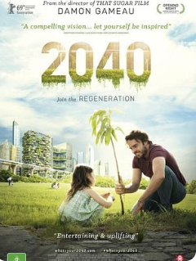
7. 2040 (2019)
SINOPSE:
Classificação: Livre.
Preocupado com o futuro da filha, o cineasta Damon Gameau viaja pelo mundo em busca de novas abordagens e soluções para as mudanças climáticas. Ele se reúne com inovadores e agentes de mudança em diversos campos para criar uma visão otimista, porém fundamentada em dados científicos, de como medidas já existentes poderiam regenerar o planeta para as gerações futuras.

Slide 45
26. Uma política de uso dos recursos naturais que busca preservar os ecossistemas, promover o bem-estar coletivo e manter atividades economicamente viáveis considera, respectivamente, quais dimensões da sustentabilidade?
(A) Agrícola, urbana e industrial.
(B) Cultural, política e mecânica.
(C) Biológica, nacional e mundial.
(D) Ambiental, social e econômica.
27. Como pode ser definido o conceito de "desenvolvimento sustentável"?
28. O caso da construção da Represa das Três Gargantas na China evidencia que as
(A) usinas hidrelétricas anulam os graves impactos espaciais.
(B) tecnologias alternativas barram os graves efeitos naturais.
(C) fontes renováveis podem gerar impactos socioambientais.
(D) matrizes hídricas atuam sem provocar prejuízos ambientais.

Slide 46
29. Imagine que uma comunidade esteja debatendo a instalação de uma nova usina de energia. Com base nos textos estudados, cite dois aspectos fundamentais que devem ser analisados antes do início das obras e explique por que eles são importantes para o desenvolvimento sustentável.
30. Ao avaliar diferentes formas de uso dos recursos naturais, qual prática é mais coerente com os princípios da sustentabilidade?
(A) Reduzir impactos ambientais conciliando o uso dos recursos com as necessidades sociais e econômicas.
(B) Intensificar a exploração de recursos naturais para garantir o crescimento econômico imediato.
(C) Priorizar atividades econômicas sem avaliar seus impactos ambientais.
(D) Ampliar o consumo de recursos naturais sem considerar seus limites.

Slide 47


